Slide 1



Slide 2
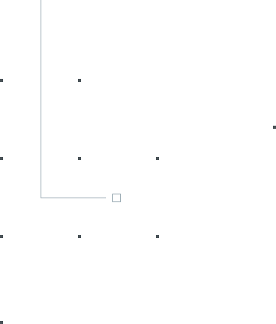
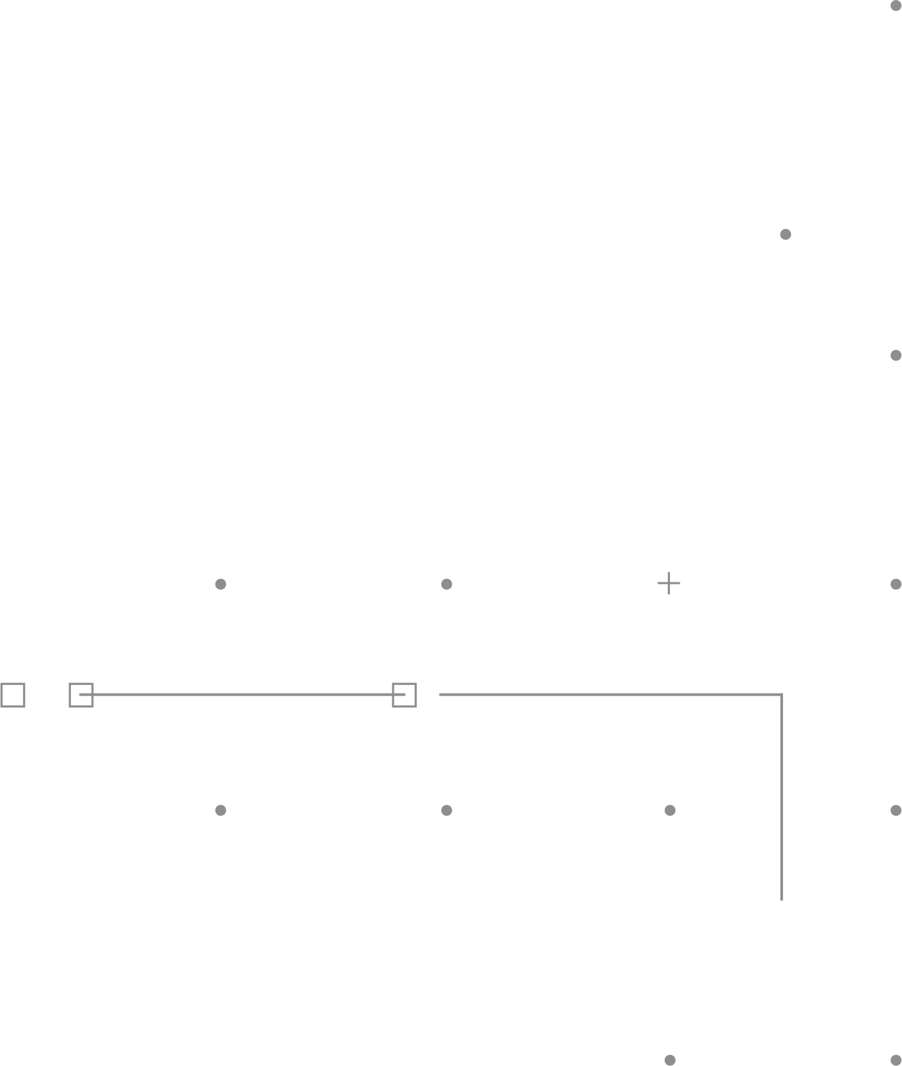
DIFFERENTIATED PROBLEM SOLVING
(Soluções Diferenciadas de Problemas- Cálculo Diferencial e Integral)

Slide 3
FUNÇÕES TRIGONOMÉTRICAS
Prof. Luciano Galdino

Slide 4
Funções:
Seno
Cosseno
Tangente
Cossecante
Secante
Cotangente

Slide 5
Funções periódicas:
Funções cujos valores se repetem a intervalos regulares.
Funções periódicas contínuas:
Não possuem interrupções.
Funções seno e cosseno.

Slide 6
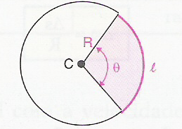
Lembrete Geométrico: Medida de um ângulo em radiano
c – centro da circunferência de raio R
θ – ângulo central
l– comprimento do arco de circunferência

Slide 7
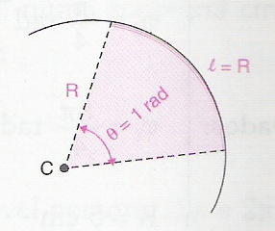
Definição de Radiano
É o ângulo de circunferência cuja medida do arco corresponde ao comprimento do raio.

Slide 8
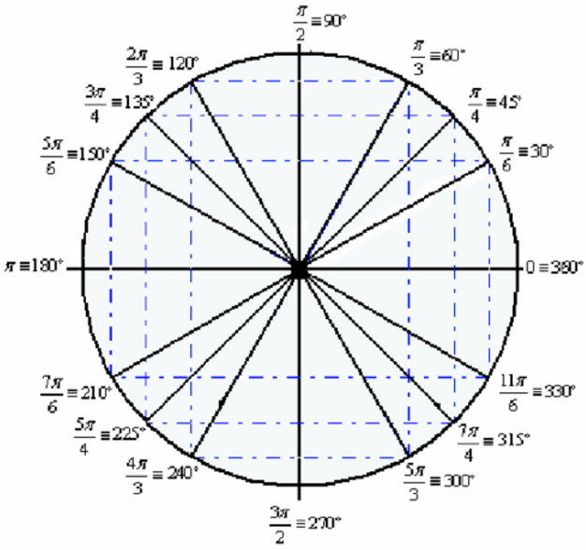
Relação graus e radianos:

Slide 9
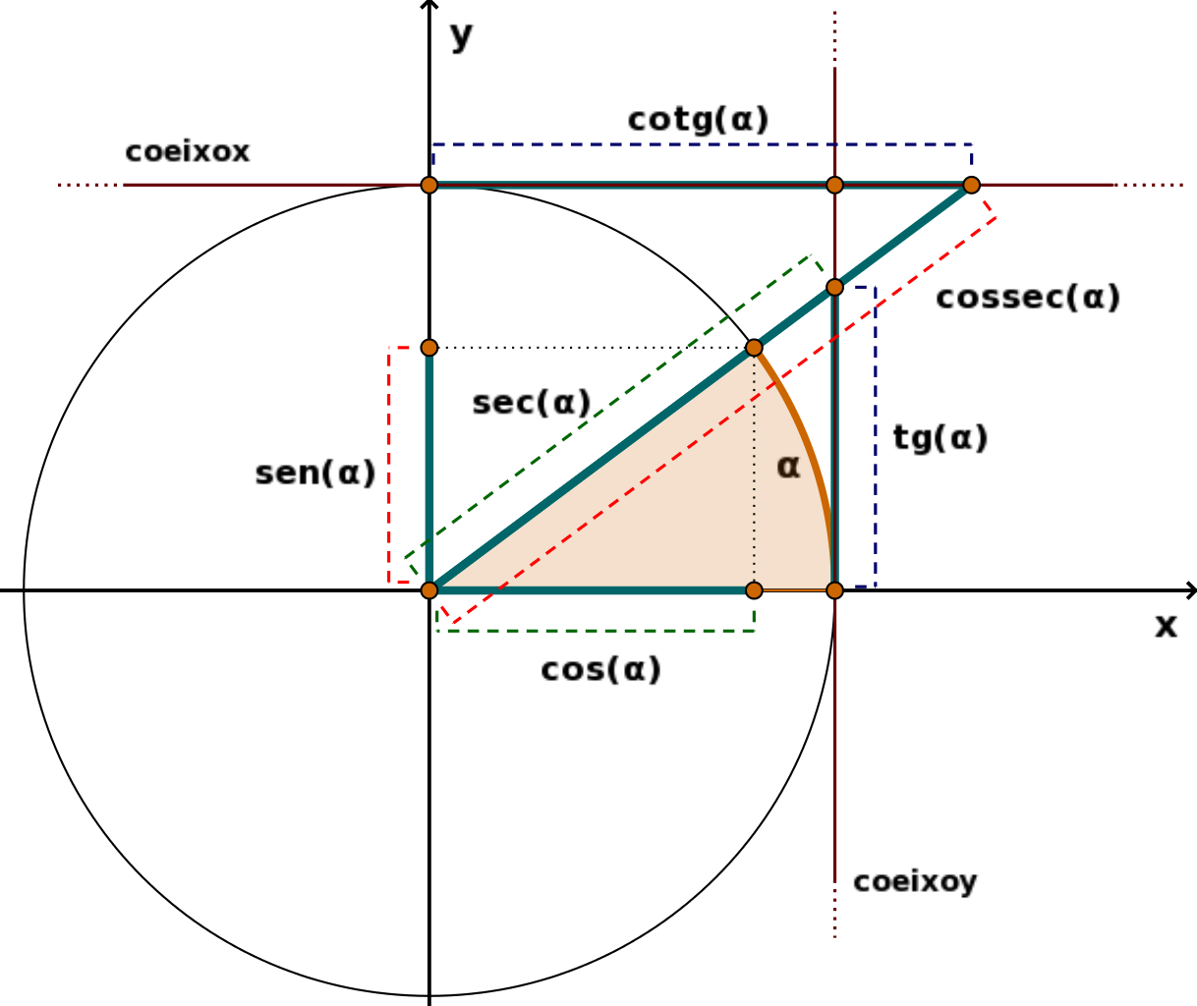
Círculo
Trigonométrico

Slide 10
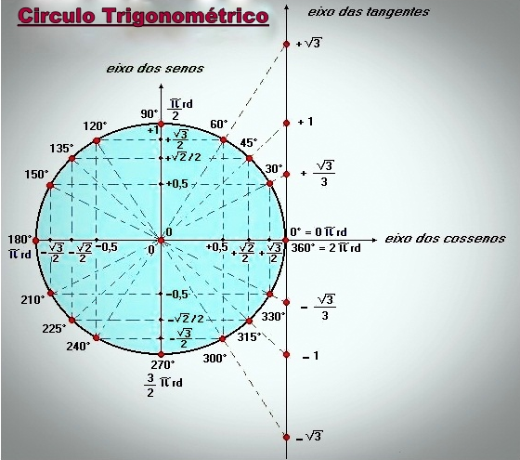

Slide 11
Representação Gráfica:
f(x) = senx
f(x) = cosx
f(x) = 2senx
f(x) = 3cosx
f(x) = sen(x+π)
f(x) = cos(x+π/2)

Slide 12
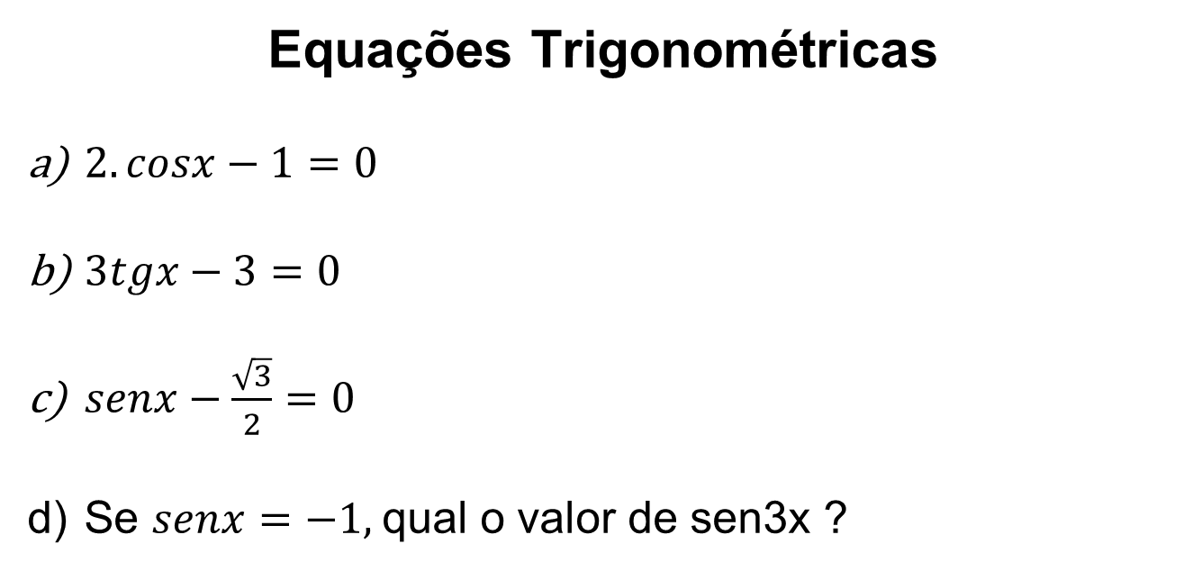
Equações Trigonométricas
$2.cosx−1=0$
$3tgx−3=0$
$senx−\frac{\sqrt{3}}{2}=0$
Se $senx=−1,$qual o valor de sen3x ?

Slide 13





Relações Trigonométricas Fundamentais

Slide 14
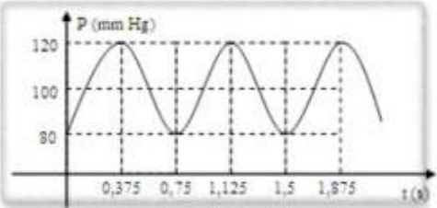
Aplicação 1) A variação da pressão sanguínea de uma pessoa é calculada em função do tempo, obtida através da função P(t)=100-20.cos[(8.π/3).t], representada no gráfico abaixo, em que o valor de 8.π/3 é dado em radianos. Qual deve ser a pressão no tempo 2,625s?

